Slide 1
UVE DEL CONOCIMIENTO UVE EPISTEMOLÓGICA UVE DE GOWIN

Slide 2
UVE EPISTEMOLÓGICA DE GOWIN
Es un instrumento que nos acerca al proceso de construcción de conocimiento humano.
Se trata de un instrumento heurístico que representa la intervención científica desarrollado por Gowin, y que se denomina UVE epistemológica de Gowin.

Slide 3
UVE EPISTEMOLÓGICA DE GOWIN
La UVE es instrumento utilizado para representar de una forma sencilla la compleja naturaleza de la ciencia, en el que todos los elementos de la UVE relacionados establecen la naturaleza básica de la búsqueda del conocimiento.

Slide 4
La V divide el plano de la diapositiva en cuatro partes diferenciadas, que representan a los cuatro elementos que forman parte de la construcción de la ciencia.

Slide 5
DIAGRAMA UVE
PARTE CONCEPTUAL
PREGUNTA PRINCIPAL
PARTE PROCE-DIMENTAL
Cosmovisión
Bases filosóficas
Teorías
Bases teóricas
Conceptos
Juicios de Valor
Juicios de Conocimiento
Transformaciones
Registros
ACONTECIMIENTOS Y OBJETOS

Slide 6
Instrumentos para aprender significativamente:
La V de Gowin
Conceptual
Metodológico
COSMOVISION
CUESTION / ES
CENTRAL / ES
JUICIOS DE VALOR
FILOSOFIA
JUICIOS DE CONOCIMIENTO
TEORIA
TRANSFORMACIONES
PRINCIPIOS
REGISTROS
CONCEPTOS
ACONTECIMIENTOS / OBJETOS

Slide 7
Esta parte izquierda de la UVE reúne el soporte teórico y repertorio de suposiciones acerca de la pregunta central inherente a toda investigación.
En la parte de la izquierda encontraremos:
la cosmovisión,
conocimiento filosófico
y conocimiento teórico que están en el punto de partida de cualquier investigación: teoría y principios teóricos
Conceptos
Esta parte izquierda de la UVE se organiza en sentido de lo más general hacia lo más específico, de modo que se empieza por expresar la visión del mundo y se acaba por nombrar y definir los conceptos más importantes.
Éstos por su parte, se pueden presentar por medio de un mapa conceptual.

Slide 8
Conceptual
Metodológico
COSMOVISION
LA CREENCIA GENERAL Y EL SISTEMA DE CONOCIMIENTOS QUE MOTIVAN Y ORIENTAN LA INVESTIGACION
Puede ser considerada como una opinión sobre el mundo y su funcionamiento.
Cosmovisión

Slide 9
Conceptual
Metodológico
COSMOVISION
FILOSOFIA
LAS CREENCIAS SOBRE LA NATURALEZA DEL CONOCIMIENTO Y DEL SABER QUE GUIAN LA INVESTIGACIÓN
Filosofía

Slide 10
Conceptual
Metodológico
COSMOVISION
FILOSOFIA
TEORIA
LOS PRINCIPIOS GENERALES QUE GUIAN LA INVESTIGACION Y QUE EXPLICAN PORQUE LOS HECHOS U OBJETOS SE MUESTRAN COMO SE OBSERVA
Las teorías son declaraciones que intentan explicar y predecir las interacciones entre conceptos, acontecimientos y juicios de conocimiento.
Teoría

Slide 11
Conceptual
Metodológico
COSMOVISION
FILOSOFIA
TEORIA
PRINCIPIOS
ENUNCIADOS DE RELACIONES ENTRE CONCEPTOS QUE EXPLICAN COMO SE ESPERA QUE LOS HECHOS U OBJETOS SE MUESTREN O COMPORTEN
Un principio es una regla conceptual o metodológica que guía la investigación.
Principios

Slide 12
Conceptual
Metodológico
COSMOVISION
FILOSOFIA
TEORIA
PRINCIPIOS
CONCEPTOS
REGULARIDADES PERCIBIDAS EN LOS HECHOS U OBJETOS ( O REGISTROS DE HECHOS U OBJETOS ) QUE SE DESIGNAN MEDIANTE UNA ETIQUETA
Conceptos

Slide 13
En el centro de la UVE se plantea a modo de pregunta la preocupación que ya se intuía presente en la parte conceptual, siendo esta pregunta la que impulsa la parte experimental de la investigación.

Slide 14
Conceptual
Metodológico
COSMOVISION
CUESTION / ES
CENTRAL / ES
FILOSOFIA
TEORIA
PRINCIPIOS
CONCEPTOS
PREGUNTAS QUE SIRVEN PARA CENTRAR LA INVESTIGACION EN LOS HECHOS U OBJETOS ESTUDIADOS
Indica la clase de juicio de conocimiento que se va a construir.
Qué conceptos y principios se necesitan manejar en la investigación
Debe sugerir el principal acontecimiento que va a ser examinado y registrado.
Qué, Cuál, Cómo, Por qué.
Cuestión/es Central/es

Slide 15
En el vértice inferior de la UVE, es decir, en el
extremo opuesto a la pregunta central, se
concreta la intervención que se propone para responder
a la pregunta fundamental, incluyendo los instrumentos, medios y
procedimiento general de la citada intervención.

Slide 16
Conceptual
Metodológico
COSMOVISION
CUESTION / ES
CENTRAL / ES
FILOSOFIA
TEORIA
PRINCIPIOS
CONCEPTOS
ACONTECIMIENTOS / OBJETOS
DESCRIPCION DEL ACONTECIMIENTO O DE LOS ACONTECIMIENTOS Y DEL OBJETO U OBJETOS ESTUDIADOS PARA RESPONDER A LA CUESTION O CUESTIONES CENTRALES
Los acontecimientos son sucesos reales de los que tomamos un registro.
El acontecimiento puede se inducido (laboratorio) u ocurrir de forma natural.
Los objetos son los instrumentos en la investigación que permite que el acontecimiento ocurra.
Acontecimientos y/u Objetos

Slide 17
La parte derecha es la correspondiente al procedimiento, en la que se consignan los
registros logrados por medio de la intervención,
las transformaciones en los mismos y,
en definitiva, donde se concretan los juicios de conocimiento y juicios de valor que constituyen la respuesta a la pregunta principal.

Slide 18
Conceptual
Metodológico
COSMOVISION
CUESTION / ES
CENTRAL / ES
FILOSOFIA
TEORIA
PRINCIPIOS
REGISTROS
CONCEPTOS
ACONTECIMIENTOS / OBJETOS
LAS OBSERVACIONES REALIZADAS Y REGISTRADAS DE LOS HECHOS / OBJETOS ESTUDIADOS
Registros

Slide 19
Conceptual
Metodológico
COSMOVISION
CUESTION / ES
CENTRAL / ES
FILOSOFIA
TEORIA
TRANSFORMACIONES
PRINCIPIOS
REGISTROS
CONCEPTOS
ACONTECIMIENTOS / OBJETOS
TABLAS, GRÁFICOS, MAPAS CONCEPTUALES, ESTADÍSTICAS U OTRAS FORMAS DE ORGANIZAR LOS REGISTROS ORGANIZADOS
Transformaciones
1i

Slide 20
Conceptual
Metodológico
COSMOVISION
CUESTION / ES
CENTRAL / ES
FILOSOFIA
JUICIOS DE CONOCIMIENTO
TEORIA
TRANSFORMACIONES
PRINCIPIOS
REGISTROS
CONCEPTOS
ACONTECIMIENTOS / OBJETOS
AFIRMACIONES QUE RESPONDEN A LA CUESTIÓN / ES CENTRAL / ES Y SON INTERPRETACIONES RAZONABLES DE LOS REGISTROS Y REGISTROS TRANSFORMADOS (DATOS) OBTENIDOS
Juicios de Conocimiento
1j

Slide 21
Conceptual
Metodológico
COSMOVISION
CUESTION / ES
CENTRAL / ES
JUICIOS DE VALOR
FILOSOFIA
JUICIOS DE CONOCIMIENTO
TEORIA
TRANSFORMACIONES
PRINCIPIOS
REGISTROS
CONCEPTOS
ACONTECIMIENTOS / OBJETOS
AFIRMACIONES BASADAS EN LOS JUICIOS DE CONOCIMIENTO QUE DECLARAN EL VALOR PRÁGMATICO DE LA INVESTIGACIÓN
Juicios de Valor

Slide 22
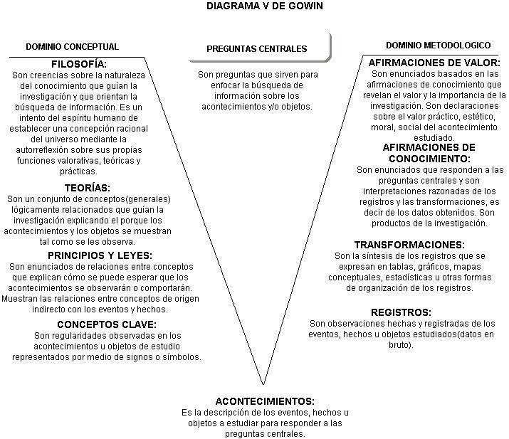

Slide 23
Conceptual
Método
¿Pregunta central?
Filosofía
Juicios de Valor
Teorías
Interpretaciones
Enunciados, Leyes
Tablas, Transformaciones
Registros
Conceptos
Hecho, Acontecimiento

Slide 24
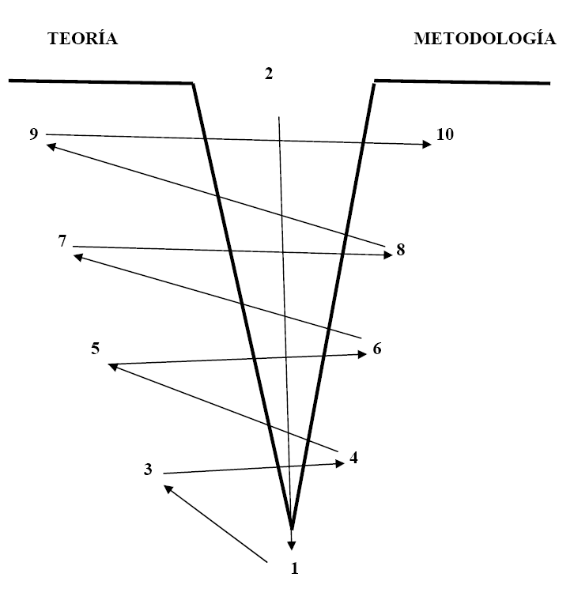

Slide 25
APLICACIONES DE LA UVE
LABORATORIO- experimentación- investigación:
En las estrategias del laboratorio
Diseño individual de las prácticas de laboratorio.
Guía de laboratorio
Realización informe de laboratorio.
Elemento de discusión

Slide 26
APLICACIONES DE LA UVE
Instrumento de aprendizaje:
La UVE separa e identifica los principales conceptos y principios que se utilizan para construir conocimiento.
Podemos conocer qué conceptos conoce y utiliza el alumnado.
Conocemos cómo se construye el conocimiento: relación entre conocimiento y metodología.

Slide 27
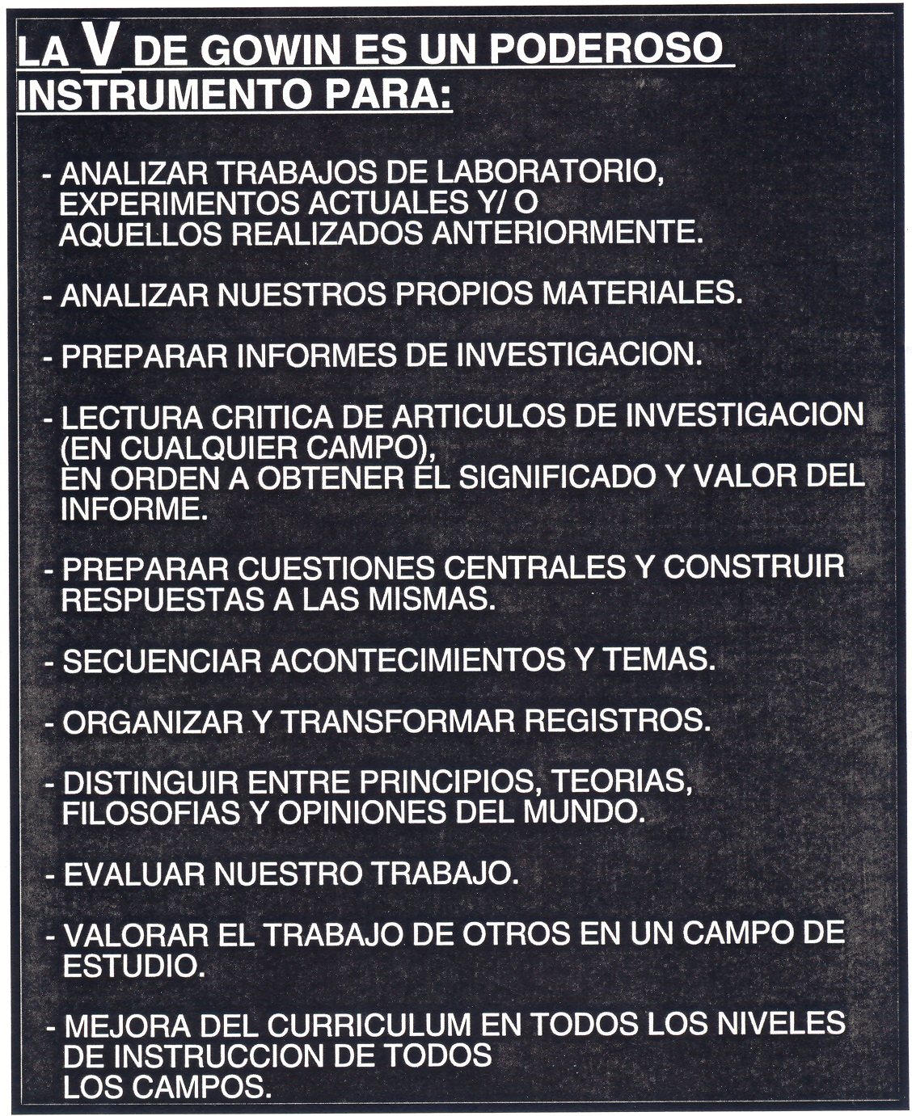

Slide 28
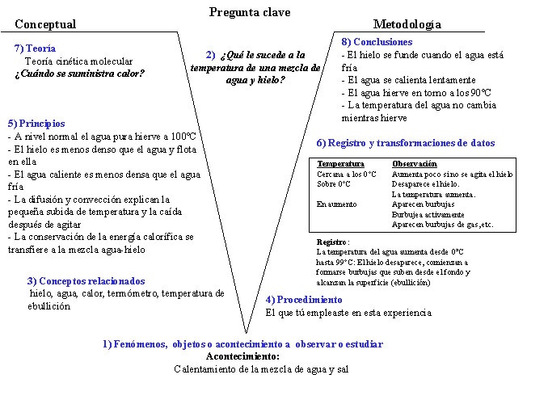

Slide 29
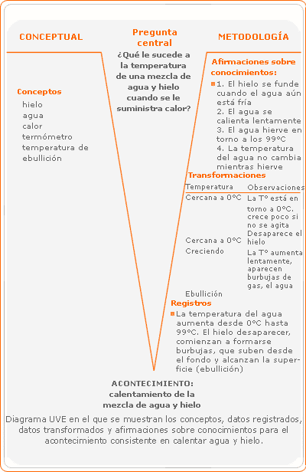

Slide 30
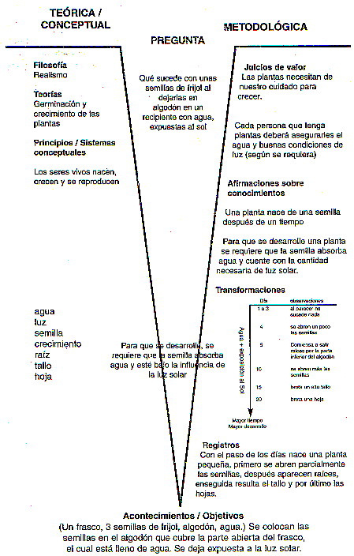

Slide 31
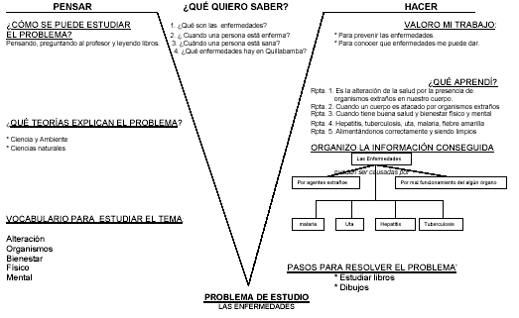
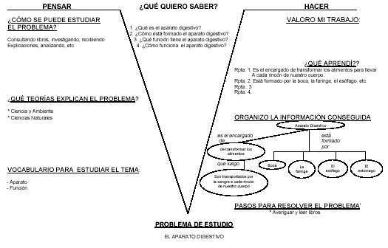

Slide 33
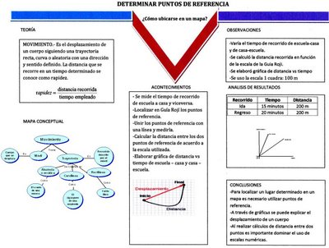

Slide 34
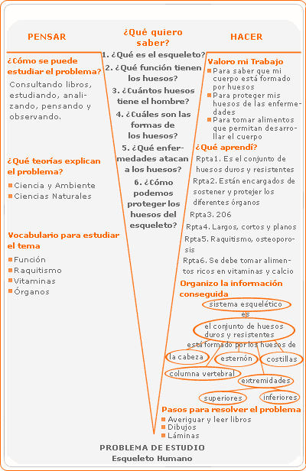

Slide 35
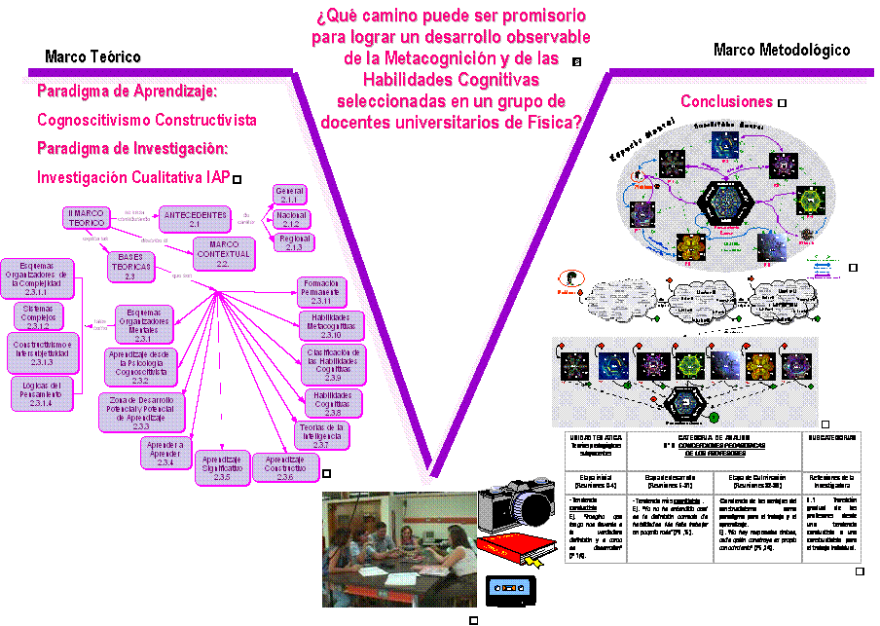

Slide 36
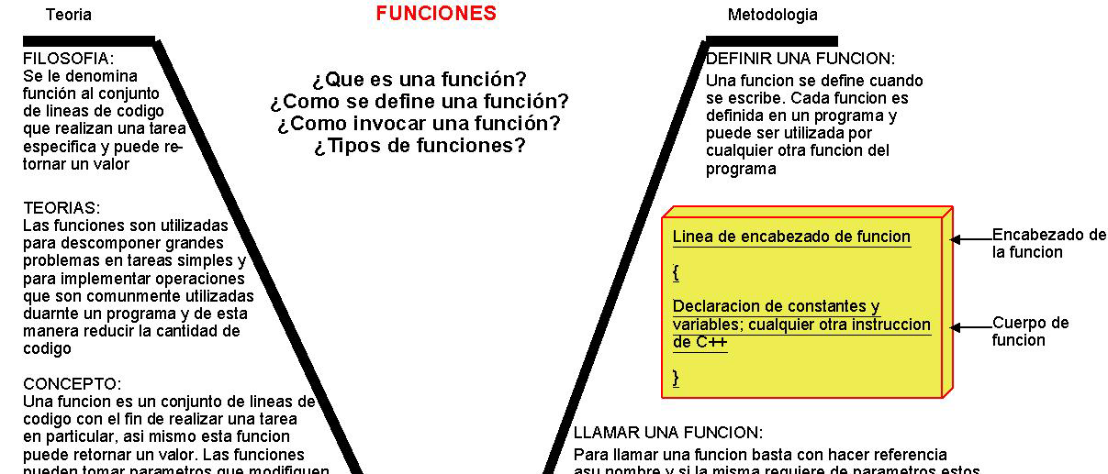

Slide 37
DIAGRAMA UVE
PREGUNTA PRINCIPAL
PARTE CONCEPTUAL
PARTE PROCIDIMENTAL
¿ Favorece la aplicación de este marco teórico el aprendizaje significativo ?
Propuestas para nuevas investigaciones
Emitir Juicios de Valor
Emitir Juicios de Conocimiento
Realizar Análisis
Transformación de registros
Antecedentes:
Educación Ambiental LOGSE
Desertificación
Errores Conceptuales
Teoría Educativa de Novak
ACONTECIMIENTOS Y OBJETOS
Instrucción
Registros y análisis

Slide 38
PAUTAS PARA LA REALIZACIÓN DE UNA UVE
elige un tema-tópico-problema y formula la pregunta central.
Identifica cual es la cosmovisión personal desde donde formulas la pregunta central.
Identifica la(s) teorías implicadas en la pregunta y en su posible respuesta.
Concreta los principios teóricos y elabora una lista de conceptos implicados.

Slide 39
PAUTAS PARA LA REALIZACIÓN DE UNA UVE
Identifica los pasos que vas a dar para contestar la pregunta central.
Identifica aspectos significativos de la metodología a seguir.
Identifica los materiales y recursos que vas a necesitar.

Slide 40
PAUTAS PARA LA REALIZACIÓN DE UNA UVE
Implementa el registro que previamente has preparado. Puede ser una tabla donde tienes que incorporar los datos obtenidos en una experimentación, una grabación ….
Procesa la información del registro y transfórmalo: realizar gráficos, transcribe y analiza…
Escribe los juicios de conocimiento que se deducen de la transformación y así contestarás directamente la pregunta central

Slide 41
PAUTAS PARA LA REALIZACIÓN DE UNA UVE
Para finalizar escribe los juicios de valor. Éstos dependerán de la cosmovisión que hayas planteado.

Slide 42
Dificultades Retos

Slide 43
El alumno tiene que estar acostumbrado. ¿Se puede perder en el uso de la UVE?
Tiene que tener una “mentalidad global”.
Puede crear complicaciones a los alumnos.
Sobrepasa las capacidades del alumnado,
Requiere del uso del lenguaje y clarificación de conceptos.
Hay que decidir qué información hay que incluir en la UVE. Información incompleta. Información excesiva.
PENSAR, HACER, QUÉ QUIERO SABER Y PROBLEMA DE ESTUDIO…

Slide 44
Síntesis. Profundidad y superficialidad
PARTE CONCEPTUAL:
“mezcla” de muchas cosas.
Conocimiento superficial
Excesiva cosmovisión/filosofía
Obviedades de los principios teóricos.
Identificar los conceptos y relacionarlos.
Poco desarrollada
Hay que detallar más los acontecimientos. Y los recursos.
Pautar más los registros
El juicio de valor no es tal. No dice qué te ha aportado a ti.

Slide 45
Ventajas y aplicaciones

Slide 46
La UVE refleja el proceso de construcción de conocimiento en una imagen.
¿Cual es la pregunta determinante?
¿Cuales son los conceptos claves?
¿Cuales son los métodos de investigación que se utilizan?
¿Cuales son las principales afirmaciones sobre los conocimientos?
¿Cuales son los juicios de valor?
Ayuda a adquirir conocimiento acerca del proceso de construcción de conocimiento.
Posibilidad de UVEs concatenadas: ampliar conocimiento

Slide 47
La UVE se utiliza siempre en un contexto y con un objetivo:
-Para analizar textos, propuestas, investigaciones.
- Para diseñar
una intervención, por ej. una práctica de laboratorio, una actividad en grupo.
Un módulo instruccional.
Una investigación educativa
Un proyecto de seminario y/o de centro
-

Slide 48
La UVE se utiliza siempre en un contexto y con un objetivo:
- Para presentar una tarea al alumnado, por ejemplo, como complemento del guión de una práctica que tiene que completar.
- Para evaluar lo aprendido en una práctica.
- Para presentar diseños de investigaciones.
- …....

